Slide 1
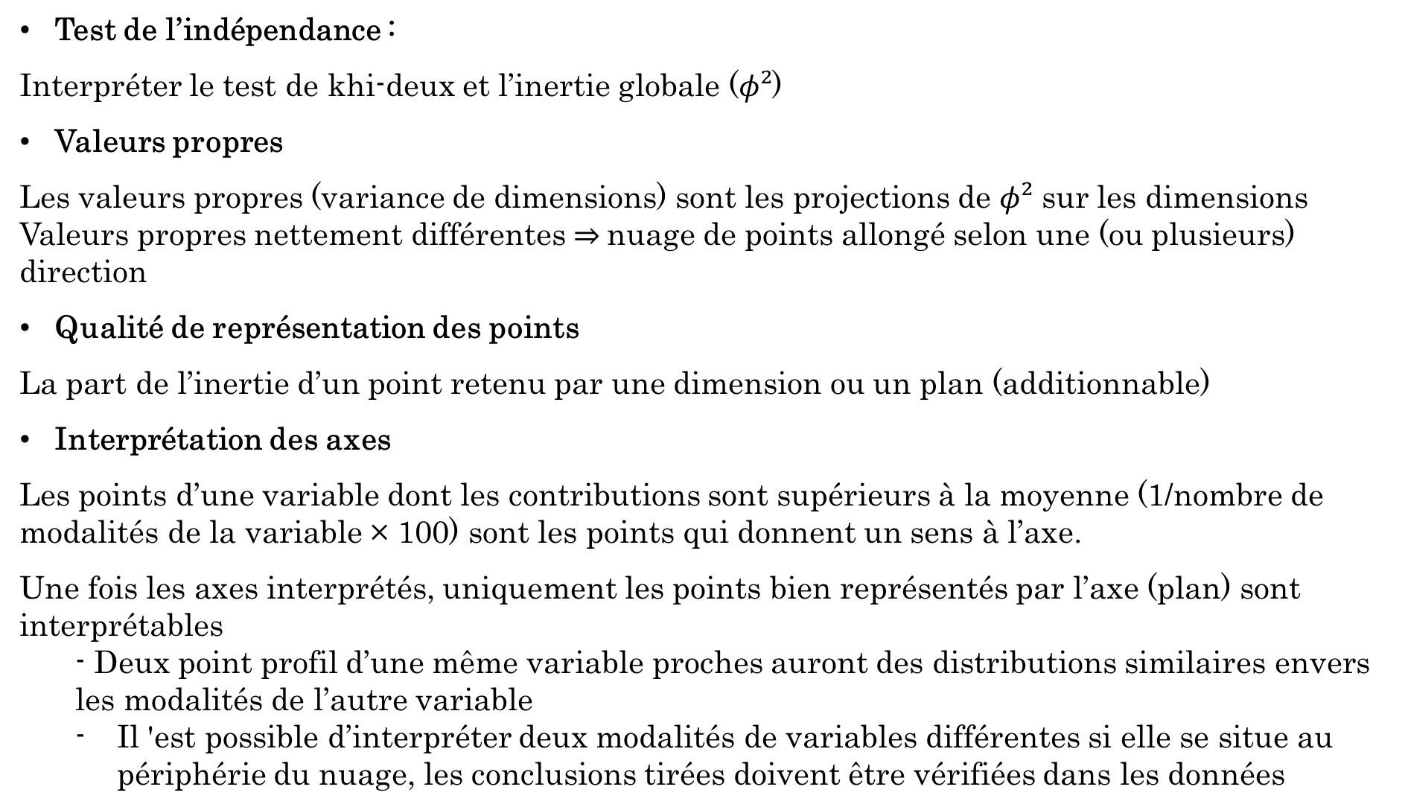
Test de l’indépendance :
Interpréter le test de khi-deux et l’inertie globale ($φ²$)
Valeurs propres
Les valeurs propres (variance de dimensions) sont les projections de $φ²$ sur les dimensions
Valeurs propres nettement différentes $⇒$nuage de points allongé selon une (ou plusieurs) direction
Qualité de représentation des points
La part de l’inertie d’un point retenu par une dimension ou un plan (additionnable)
Interprétation des axes
Les points d’une variable dont les contributions sont supérieurs à la moyenne (1/nombre de modalités de la variable × 100) sont les points qui donnent un sens à l’axe.
Une fois les axes interprétés, uniquement les points bien représentés par l’axe (plan) sont interprétables
- Deux point profil d’une même variable proches auront des distributions similaires envers les modalités de l’autre variable
Il 'est possible d’interpréter deux modalités de variables différentes si elle se situe au périphérie du nuage, les conclusions tirées doivent être vérifiées dans les données

